Slide 1
Marktwoche
Ein Verkaufserlebnis für die Klasse – mit Design Thinking

Slide 2
Tag 1
Einstieg in die marktwoche

Slide 3

Erfindungen
Welche 3 Erfindungen verbessern euer Leben?
Schreibt jede Idee auf ein Post-it.
Warum sind diese Erfindungen wichtig für euch?
Welche Probleme werden damit gelöst?
Wer von euch nutzt diese Erfindung regelmäßig?

Slide 4


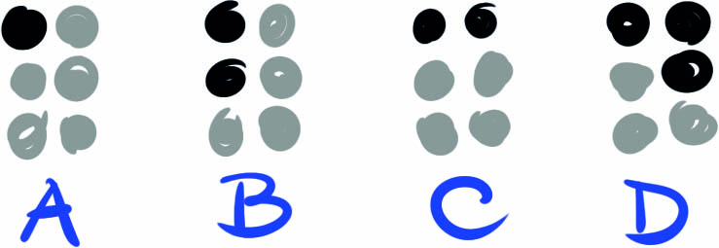



Wer hat´s erfunden?
Blindenschrift
Taschenlampe, die durch Wärme funktioniert
Anruferkennung
Louis Braille, 16 Jahre
Ann Makosinski, 15 Jahre
Shirley Ann Jackson
Eis am Stiel
Jeans
Ohrenschützer
Frank Epperson, 11 Jahre
Levi Strauss
Chester Greenwood, 15 Jahre

Slide 5
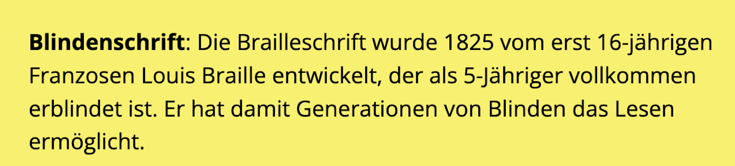
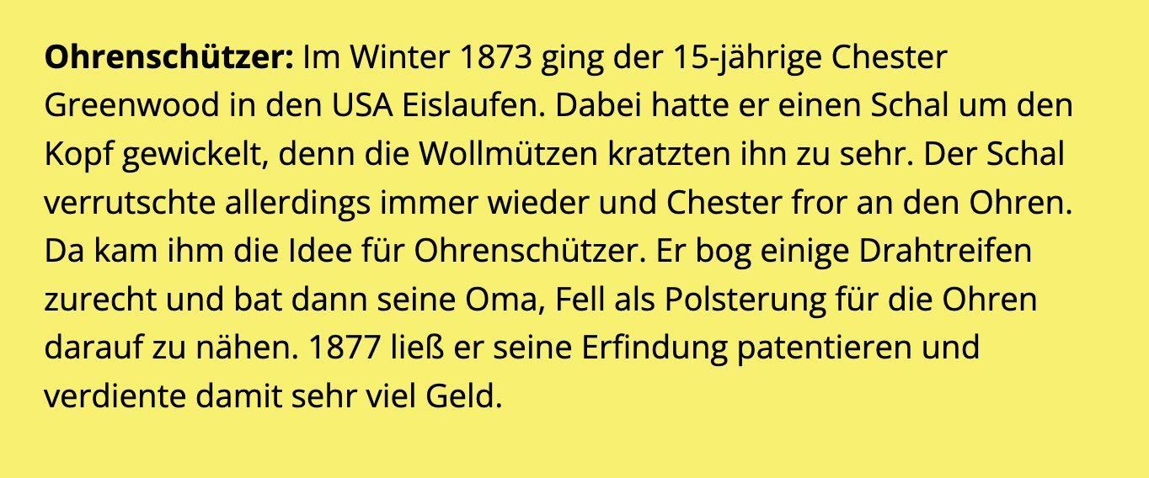
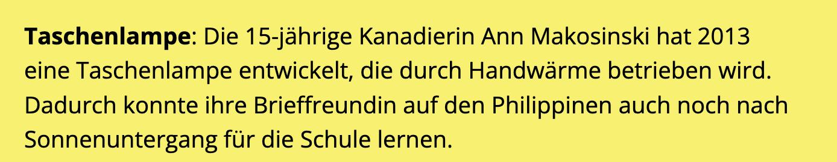

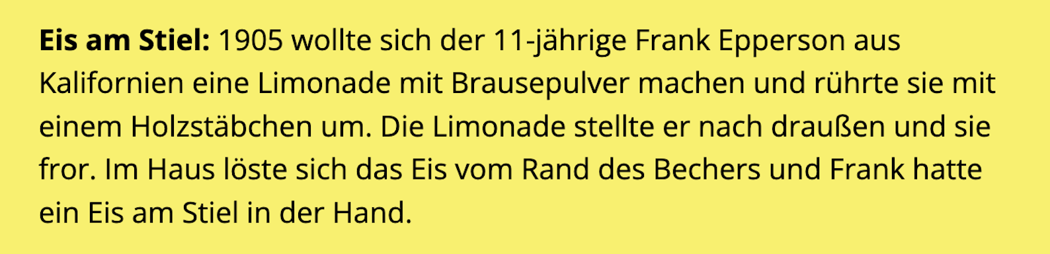

Informationen zu den Erfindungen
Quellen: zugegriffen jeweils am 20. April 2023
Blindenschrift, Taschenlampe, Eis am Stiel und Ohrenschützer: https://flipchallenge.at/
FLIP (2019) Entrepreneurship Challenge, Modul „Anpacken“
Anruferkennung: www.companisto.com | 10 Erfindungen von Frauen, ohne die unsere Welt nicht denkbar wäre
Herkunft der Bezeichnung „Jeans“: www.american-drugstore.ch | Die Geschichte der Jeans

Slide 6
Wabe 1: Einführung zur marktwoche
1
Inhalte
  Erfindungen kennenlernen
  Was zeichnet Entrepreneure aus?
  Motivation, selbst etwas zum Positiven zu verändern

Slide 7
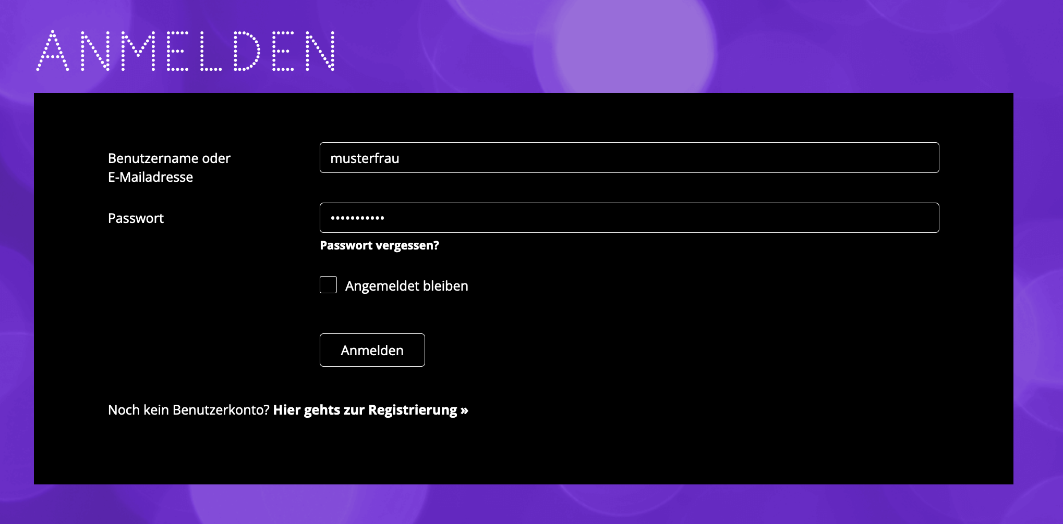


Entrepreneurship challenge wie steige ich ein?
1.: https://flipchallenge.at
3.:
2.:
4.:

Slide 8

Wabe 1: nachbesprechung
Welche Personen kennt ihr, die etwas zum Positiven verändert haben?
Was haben diese Personen gemacht?
Welche Eigenschaften haben Entrepreneure?
Sammelt die Personen und Eigenschaften auf einem Flipchart.
Welche Eigenschaften habt ihr?
Klebt jeweils einen Punkt zu jenen Eigenschaften, die ihr selbst habt.

Slide 9
Markt-tag: Ziel, ort und zeit
2
Inhalte
  Ziel: Wofür soll das selbst verdiente Geld verwendet werden?
  Wann und wo soll der Markt-Tag stattfinden?
  Welche Kund:innen werden vor Ort sein?

Slide 10
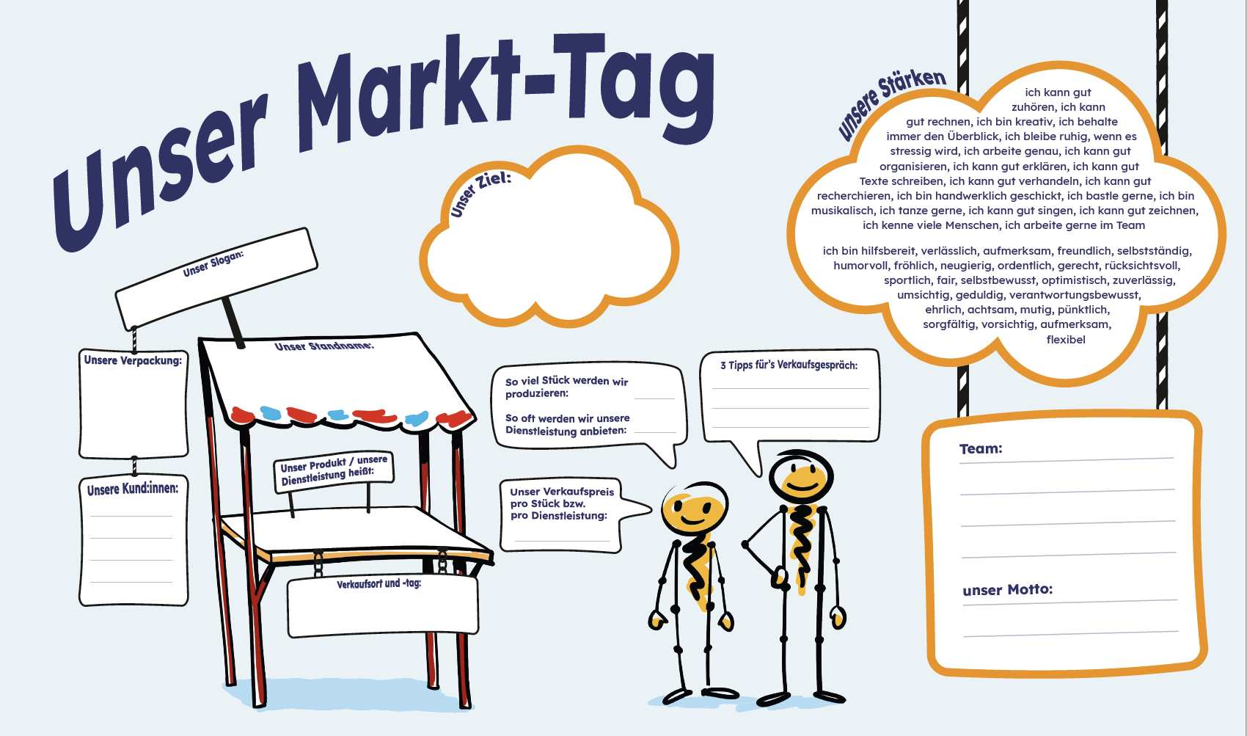
Wabe 2: nachbesprechung
Wofür wollt ihr das selbst verdiente Geld verwenden?
Wo soll der Markt-Tag stattfinden?
Wann soll der Markt-Tag stattfinden?
Welche Kund:innen werden beim Markt-Tag sein?
Plakat „Unser Markt-Tag“
(Namen, Teamname, Ziel, Zeit, Ort, Kund:innen)

Slide 11

Design thinking
Kreative Methode
Probleme / Herausforderungen finden
Lösungen entwickeln
1: Bedürfnisse verstehen
2: Ideen entwickeln
3: Idee testen und weiterentwickeln
Wird heute in vielen Unternehmen verwendet
Ziel: neue, innovative Produkte und Dienstleistungen entwickeln
Wichtig: andere verstehen, nicht nur von der eigenen Perspektive ausgehen

Slide 12

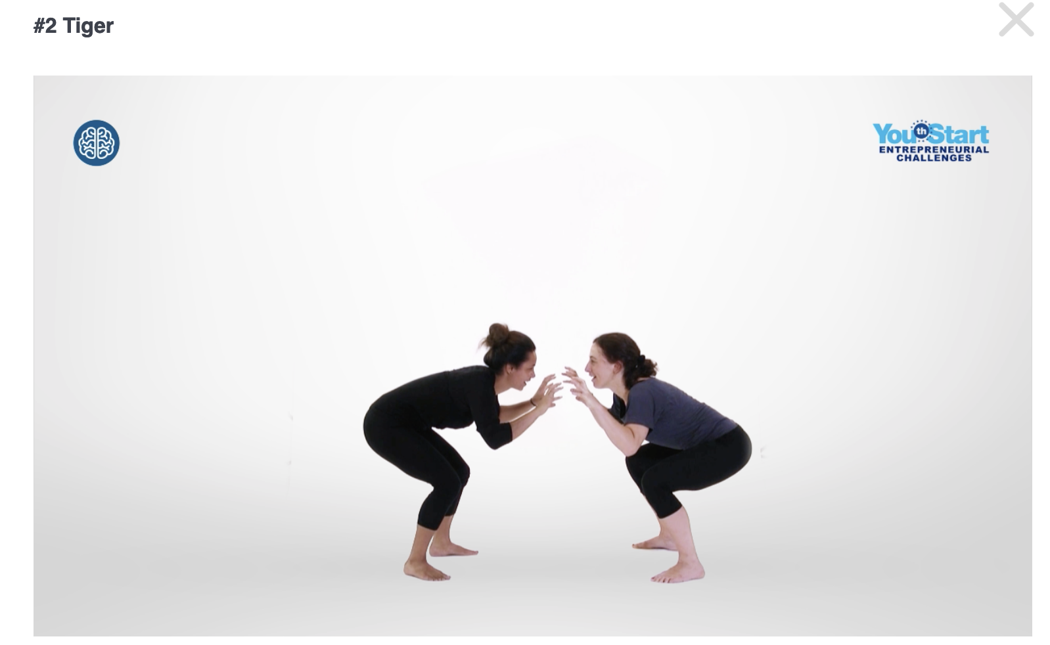
Übungen für körper & geist
www.youthstart.eu/de/warmup/

Slide 13
Kreativitäts-übung
Verwandle eine dieser Formen in ein verrücktes, interessantes, nützliches … Ding oder Wesen.
Zeichne deine Ideen auf ein Blatt Papier.

Slide 14
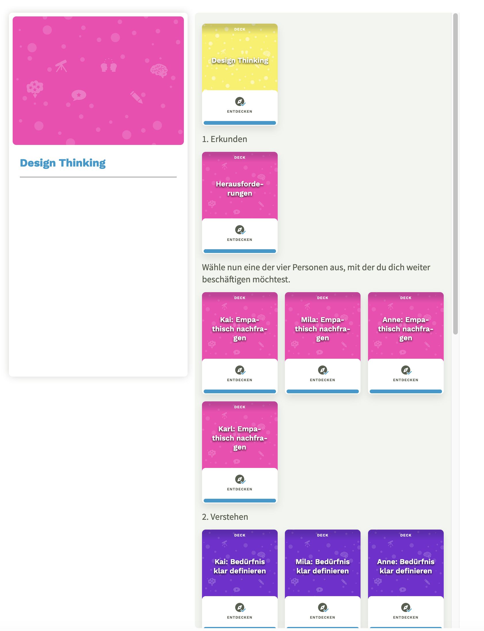


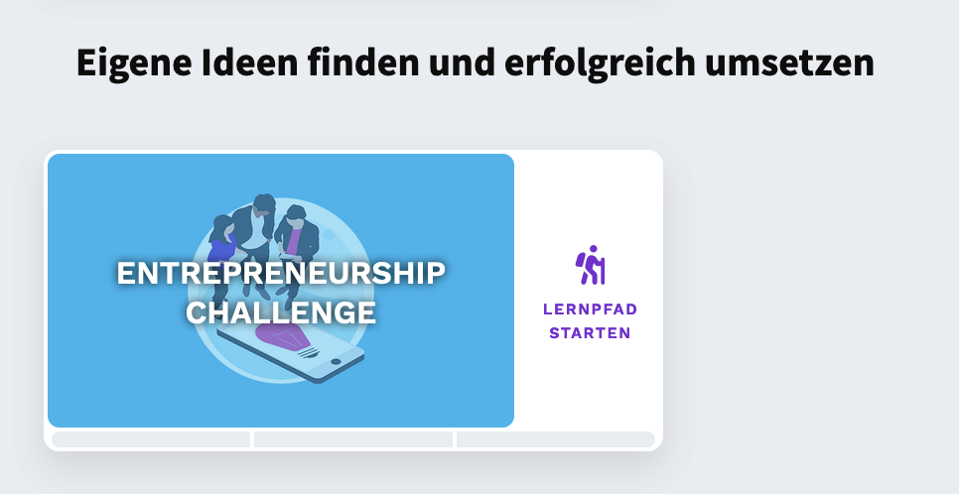
Design thinking-App
1.: https://flipchallenge.at
5.:
2.:
4.:
3.:
Wählt eine der 4 Personen.
Spielt mit ihr alle Schritte durch.

Slide 15
Tag 2 design thinking

Slide 16
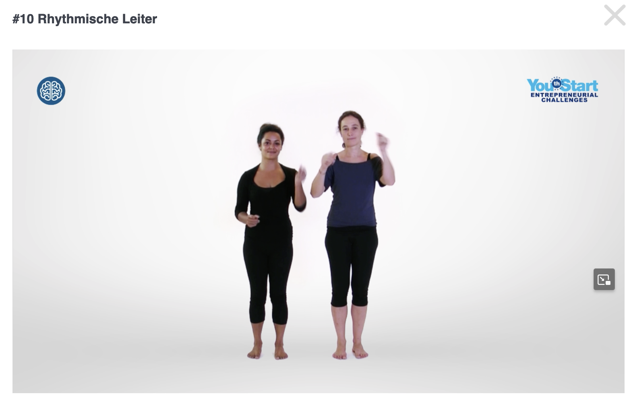
Übungen für körper & geist
www.youthstart.eu/de/warmup/

Slide 17
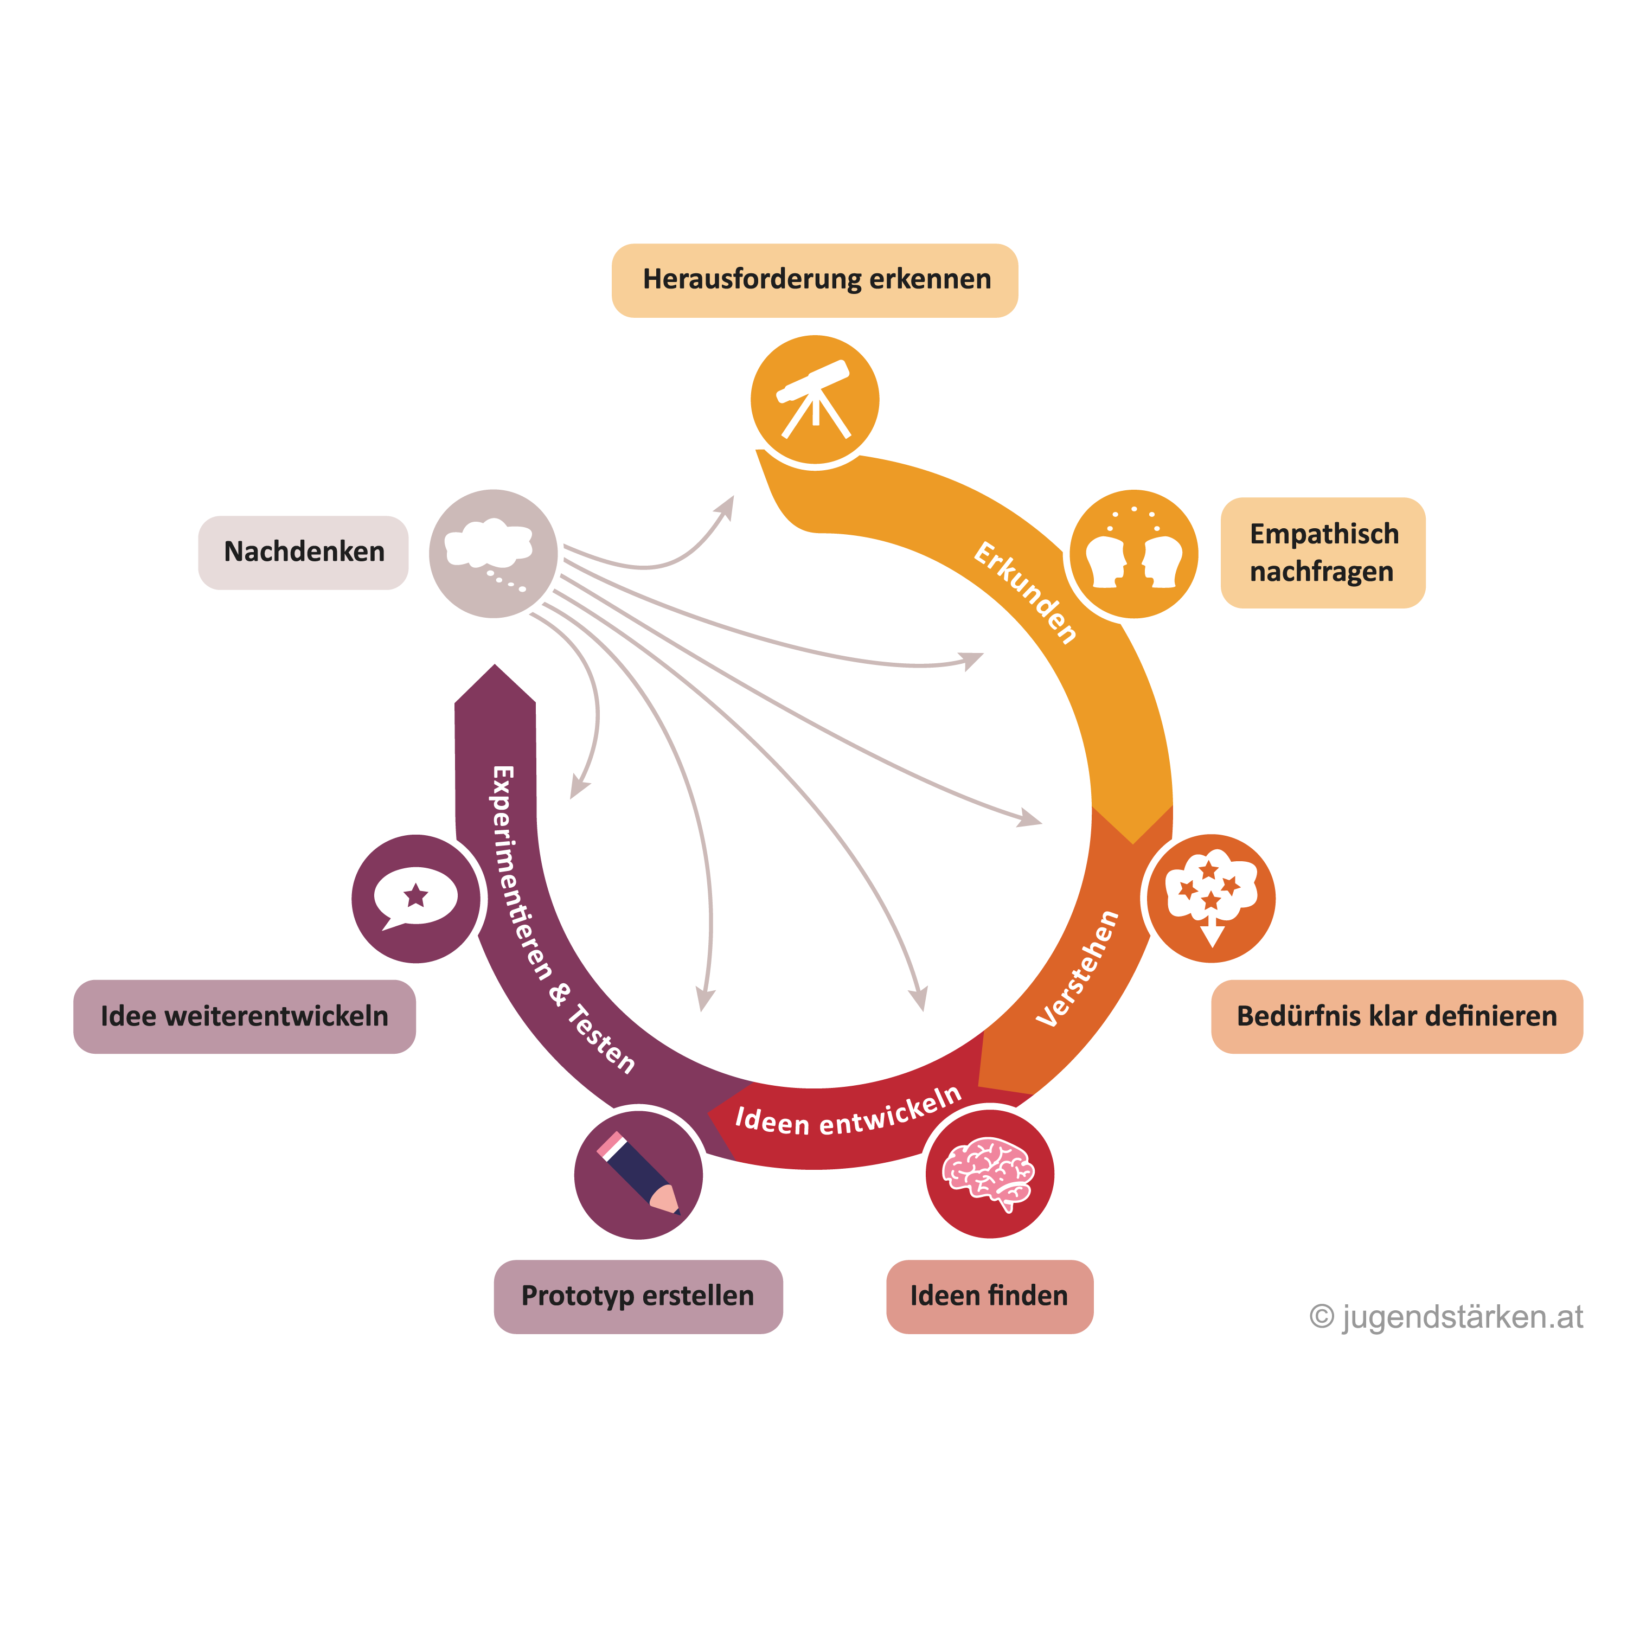

Schritte von design thinking
Für jeden Schritt gibt es eine Wabe in chabaDoo
Notiert eure Ergebnisse von
jeder Wabe auf eurem Plakat

Slide 18
design thinking – offene lernphase
Arbeitet nacheinander die Waben 3 - 7 durch.
Arbeitet gemeinsam im Team – jede:r bringt andere Stärken ein!
Notiert die Ergebnisse von jeder Wabe auf eurem Plakat.
Wenn etwas nicht klar ist, fragt eure:n Lehrer:in.
Wenn ihr Materialien braucht, fragt eure:n Lehrer:in. (Papier, Post-its, Stifte, etc.)
3
4
5
6
7
DT allgemein
DT verstehen
Herausforderung erkennen
Storycard
Empathisch nachfragen
Empathiekarte
Bedürfnisse definieren
Bedürfnis-Statement
Ideen finden
„die“ Idee

Slide 19
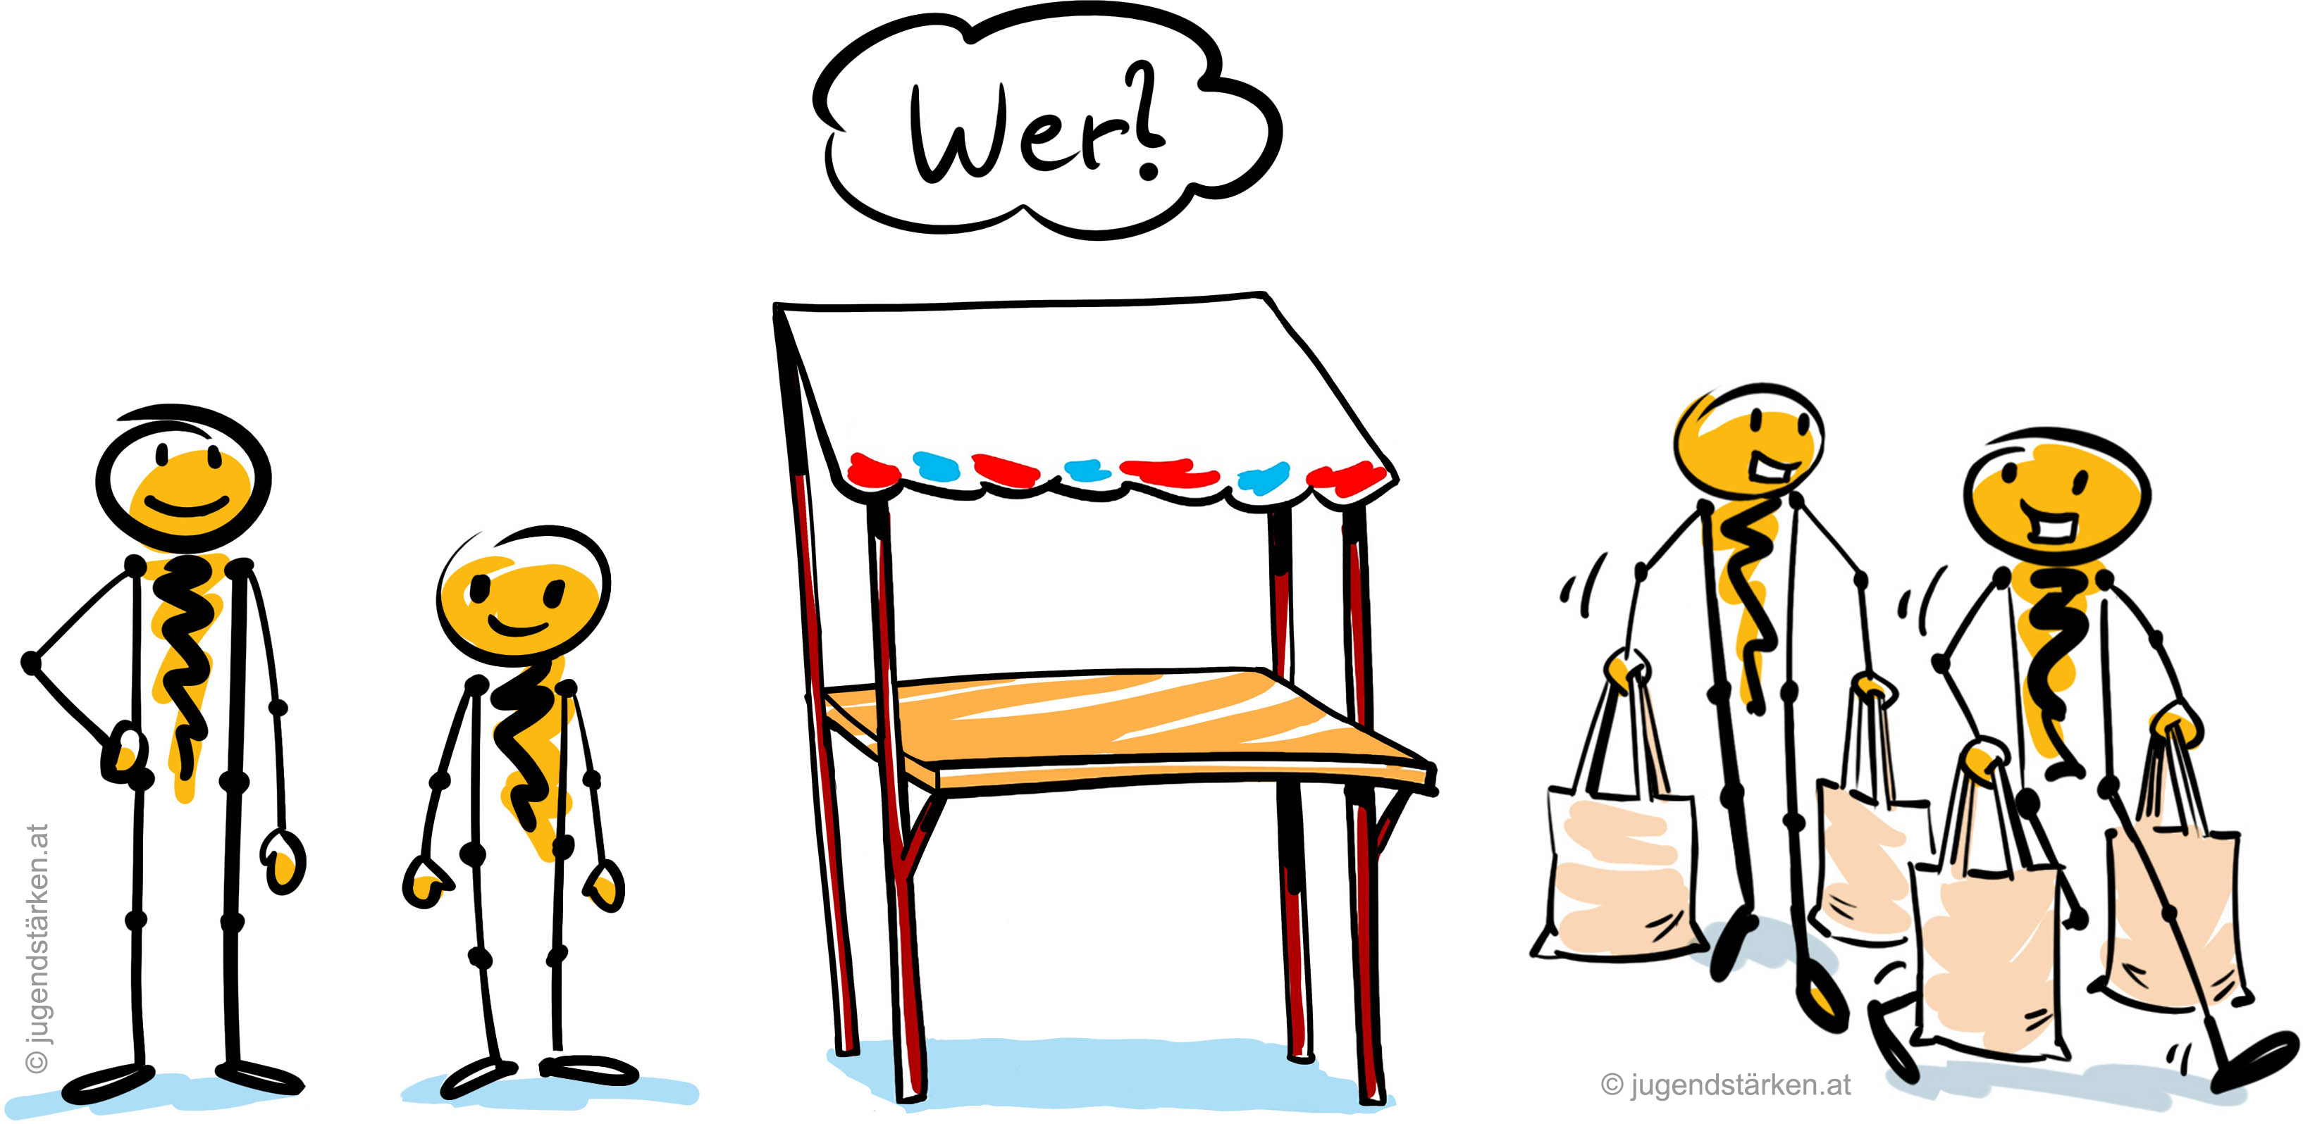
Design thinking: zielgruppe
Verkaufsort / Zielgruppe:
Beschreibt euren Verkaufsort: Was passiert dort normalerweise? Welche Personen werden an eurem Markt-Tag dort sein?
To-Do:
  Entscheidet euch jetzt für eine Zielgruppe
To-Do:
  Überlegt, welche Herausforderungen eure Zielgruppe hat
  Beschreibt eure Ideen in einer Storycard oder auf Post-its

Slide 20
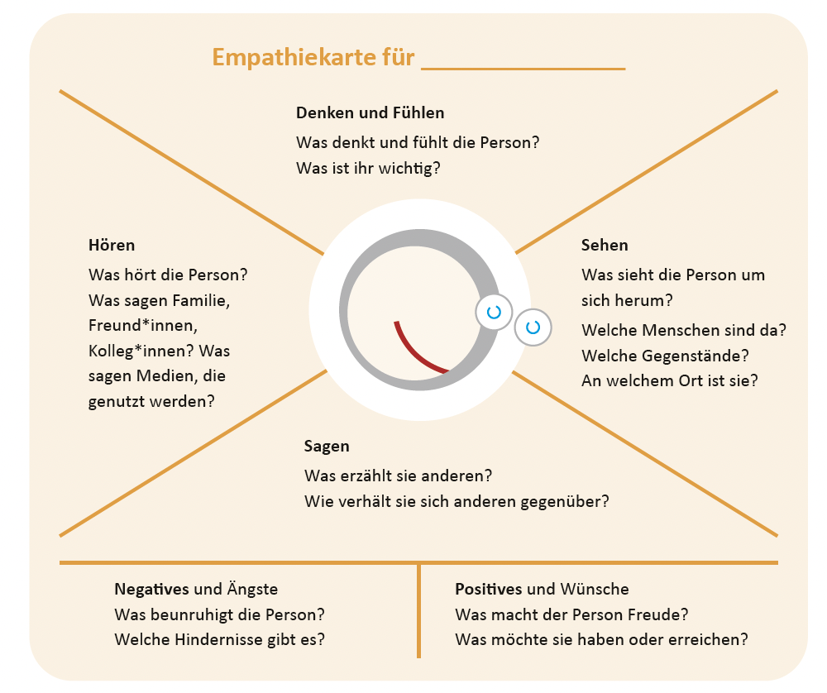
Design thinking: empathiekarte
© jugendstärken.at

Slide 21
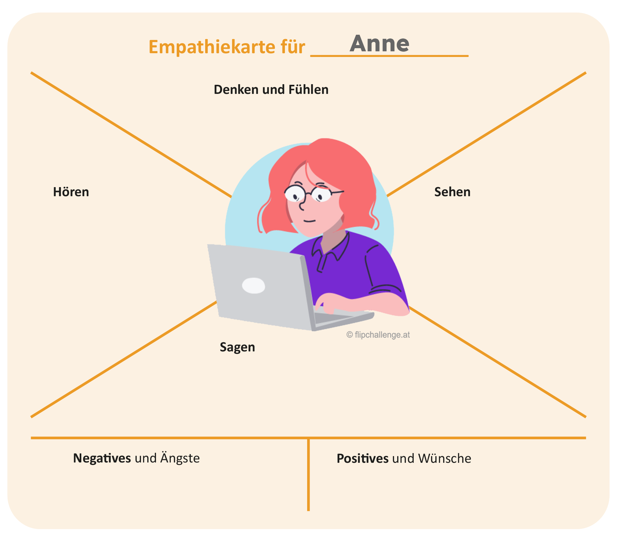
Empathiekarte: anne, 40 jahre
Oh…schon wieder zu spät, ich muss den Artikel noch fertig schreiben.
Wieso ist mein Rücken so verspannt?
Du arbeitest zu viel - magst du am Wochenende zu uns kommen?
ein schönes Kleid im Schaufenster
Hörbuch über Spanien (ihr Urlaubsziel)
einen Schreibtisch mit vielen Notiz-Zetteln
Kolleg:innen
Zu ihrer neuen Kollegin: „Kommst du in der Pause mit auf die Terrasse?“
Mache ich meinen Job gut genug?
träumt von der großen Liebe

Slide 22
Empathiekarte
To-Do:
  Erstellt eine Empathiekarte für eine konkrete Person eurer Zielgruppe:
    Zeichnet eine Empathiekarte auf ein Flipchart
    Überlegt Namen und Alter für eure Person
    Schreibt jede Idee auf ein Post-it und klebt es zu der entsprechenden Kategorie
© jugendstärken.at

Slide 23

Design thinking: bedürfnisse
Was Menschen brauchen, damit es ihnen gut geht, nennt man „Bedürfnisse“.
Wenn unsere Bedürfnisse nicht erfüllt sind, sind wir unzufrieden und es geht uns nicht gut.

Slide 24
Empathiekarte & bedürfnisse
Entspannung
Ruhe
Oh…schon wieder zu spät, ich muss den Artikel noch fertig schreiben.
Wieso ist mein Rücken so verspannt?
kreativ sein
ein schönes Kleid im Schaufenster
Du arbeitest zu viel - magst du am Wochenende zu uns kommen?
einen Schreibtisch mit vielen Notiz-Zetteln
etwas Neues sehen/lernen
Unabhängigkeit
Hörbuch über Spanien (ihr Urlaubsziel)
Kolleg:innen
Zu ihrer neuen Kollegin: „Kommst du in der Pause mit auf die Terrasse?“
Anerkennung
Mache ich meinen Job gut genug?
träumt von der großen Liebe

Slide 25

Bedürfnis-statement
To-Do:
  Findet mind. 6 Bedürfnisse eurer Person
  (oder Tier oder Pflanze)
  Schreibt jedes Bedürfnis auf 1 Post-it
  (andere Farbe bei Post-its)
  Wählt die wichtigsten 2 Bedürfnisse aus
  Formuliert mit diesen 2 Bedürfnissen ein Bedürfnisstatement
Bedürfnis-Statement
Anne braucht einen ruhigen Platz, wo sie konzentriert arbeiten und kreativ sein kann.

Slide 26

Design thinking: brainstorming
… schnelle Methode, um in 2 Minuten viele Ideen zu finden – für ein Produkt oder eine Dienstleistung
… bedeutet: alle Ideen zulassen, ganz frei sein, auch wilde und verrückte Ideen sind gefragt!
To-Do:
  2 Minuten Zeit
  so viele Ideen wie möglich sammeln
  jede Idee auf 1 Post-it
  Ideen clustern
  mit Klebepunkten Ideen bewerten (3 pro Person)
  gemeinsam für die passendste Idee entscheiden

Slide 27

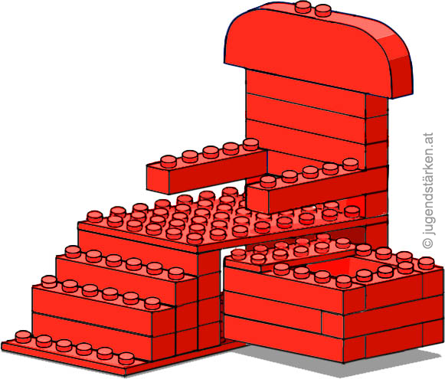
Design thinking: prototyping
Ein Prototyp ist eine schnelle und einfache Darstellung deiner Idee.
Das kann vieles sein: eine Zeichnung, etwas Gebautes, ein Rollenspiel, ein Video …
Ziel: Mit einem Prototypen kann man die Idee anderen besser erklären.
To-Do:
  Zeichnet oder bastelt euren Prototyp.
  Z. B. mit Lego, Knetmasse, Bastelmaterialien, Textilien, Holz, Metall, Filz, Wolle, …
  Ihr könnt auch ein Video drehen oder auf andere Art eure Idee darstellen.
  Ihr habt 10 Minuten Zeit

Slide 28

Prototyp präsentieren
To-Do:
  Jedes Team präsentiert seinen Prototyp
  Präsentation: max. 2 Minuten
  Idee erklären & auf Bedürfnisse eingehen
  Feedback von anderen einholen

Slide 29
Tag 3 verkauf planen, preis berechnen

Slide 30
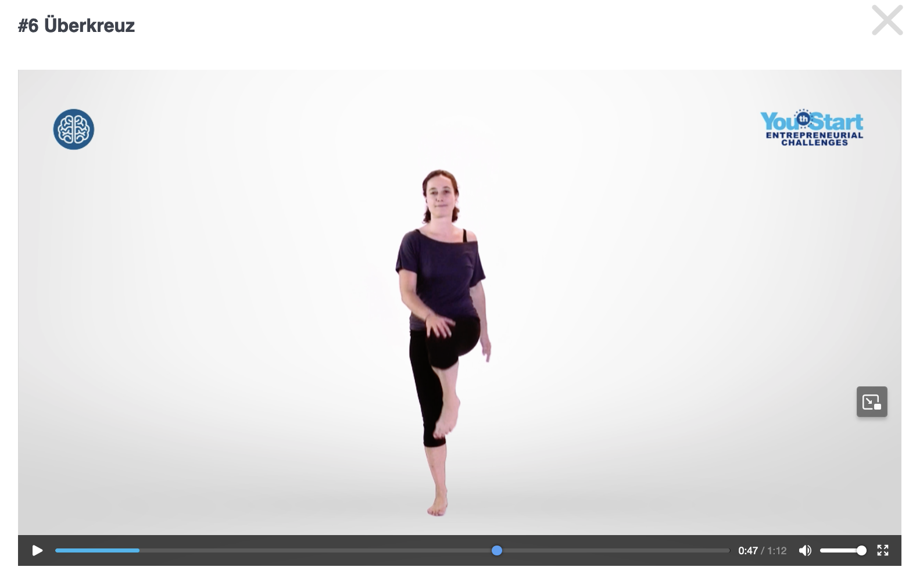
Übungen für körper & geist
www.youthstart.eu/de/warmup/

Slide 31
checkpoint
10
Inhalte
  bisherige Inhalte spielerisch wiederholen

Slide 32

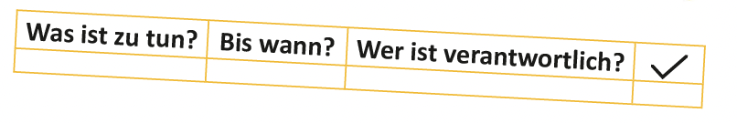
Projekt planen - einstieg
Habt ihr schon einmal bei einem Projekt mitgearbeitet?
Z. B. Geburtstagsfeier, Ausflug oder großes Fest
Wie fängt man an, so etwas zu planen?
Was ist wichtig zu wissen?
Kennt ihr konkrete Beispiele?

Slide 33
Projekt planen - materialien
Inhalte
  Welche Materialien brauchen wir für unser Produkt bzw. für die Dienstleistung?
  Was davon müssen wir kaufen?
  Was davon können wir ausborgen?
  Sind die Materialien umweltfreundlich?
11

Slide 34
Projekt planen - materialien
Materialien | verfügbar ja/nein | einkaufen / ausborgen | umwelt-freundlich?

Slide 35
Projekt planen – weitere schritte
Inhalte
  Woher kommt das Geld, um etwas vorher zu finanzieren?
  Wofür können Kosten entstehen?
  Wie wird produziert bzw. vorbereitet?
  Wie wird Werbung gemacht?
  Tipps für den Verkaufsstand
  Tipps für den Markttag
  Tipps für´s Aufräumen
  einen Arbeitsplan erstellen
12

Slide 36
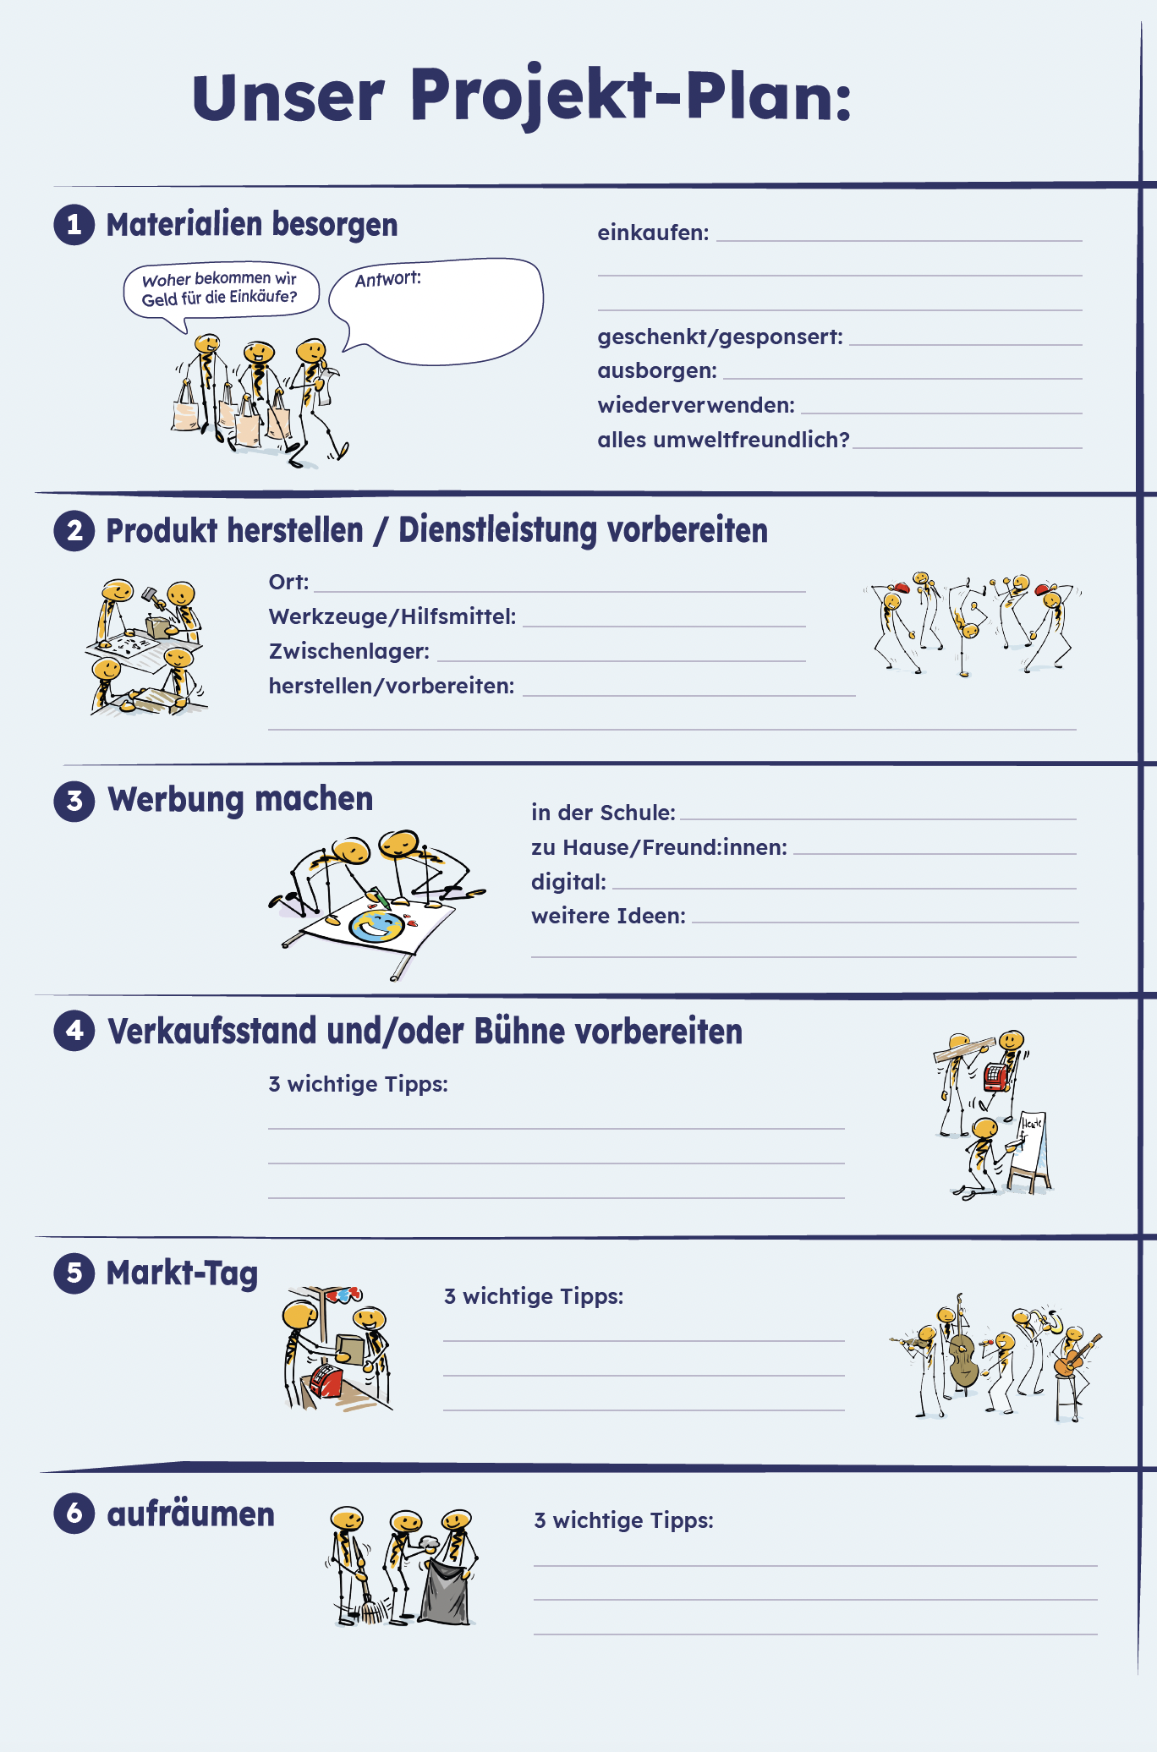
Projekt planen – weitere schritte nachbesprechung
Woher nehmen wir das Geld, um etwas vorher zu finanzieren? (z. B. Materialien)
Wo können Kosten entstehen? (Aufgabe 3)
An welchem Ort können wir produzieren bzw. vorbereiten?
Welche Werkzeuge müssen wir besorgen?
Wo können wir etwas zwischenlagern?
Wie können wir unseren Markt-Tag bewerben?
Wichtige Tipps für den Verkaufsstand / Bühne
Wichtige Tipps für den Markt-Tag
Wichtige Tipps für´s Aufräumen

Slide 37
arbeitsplan
Was ist zu tun? | Bis wann? | Wer ist verantwortlich? | erledigt

Slide 38
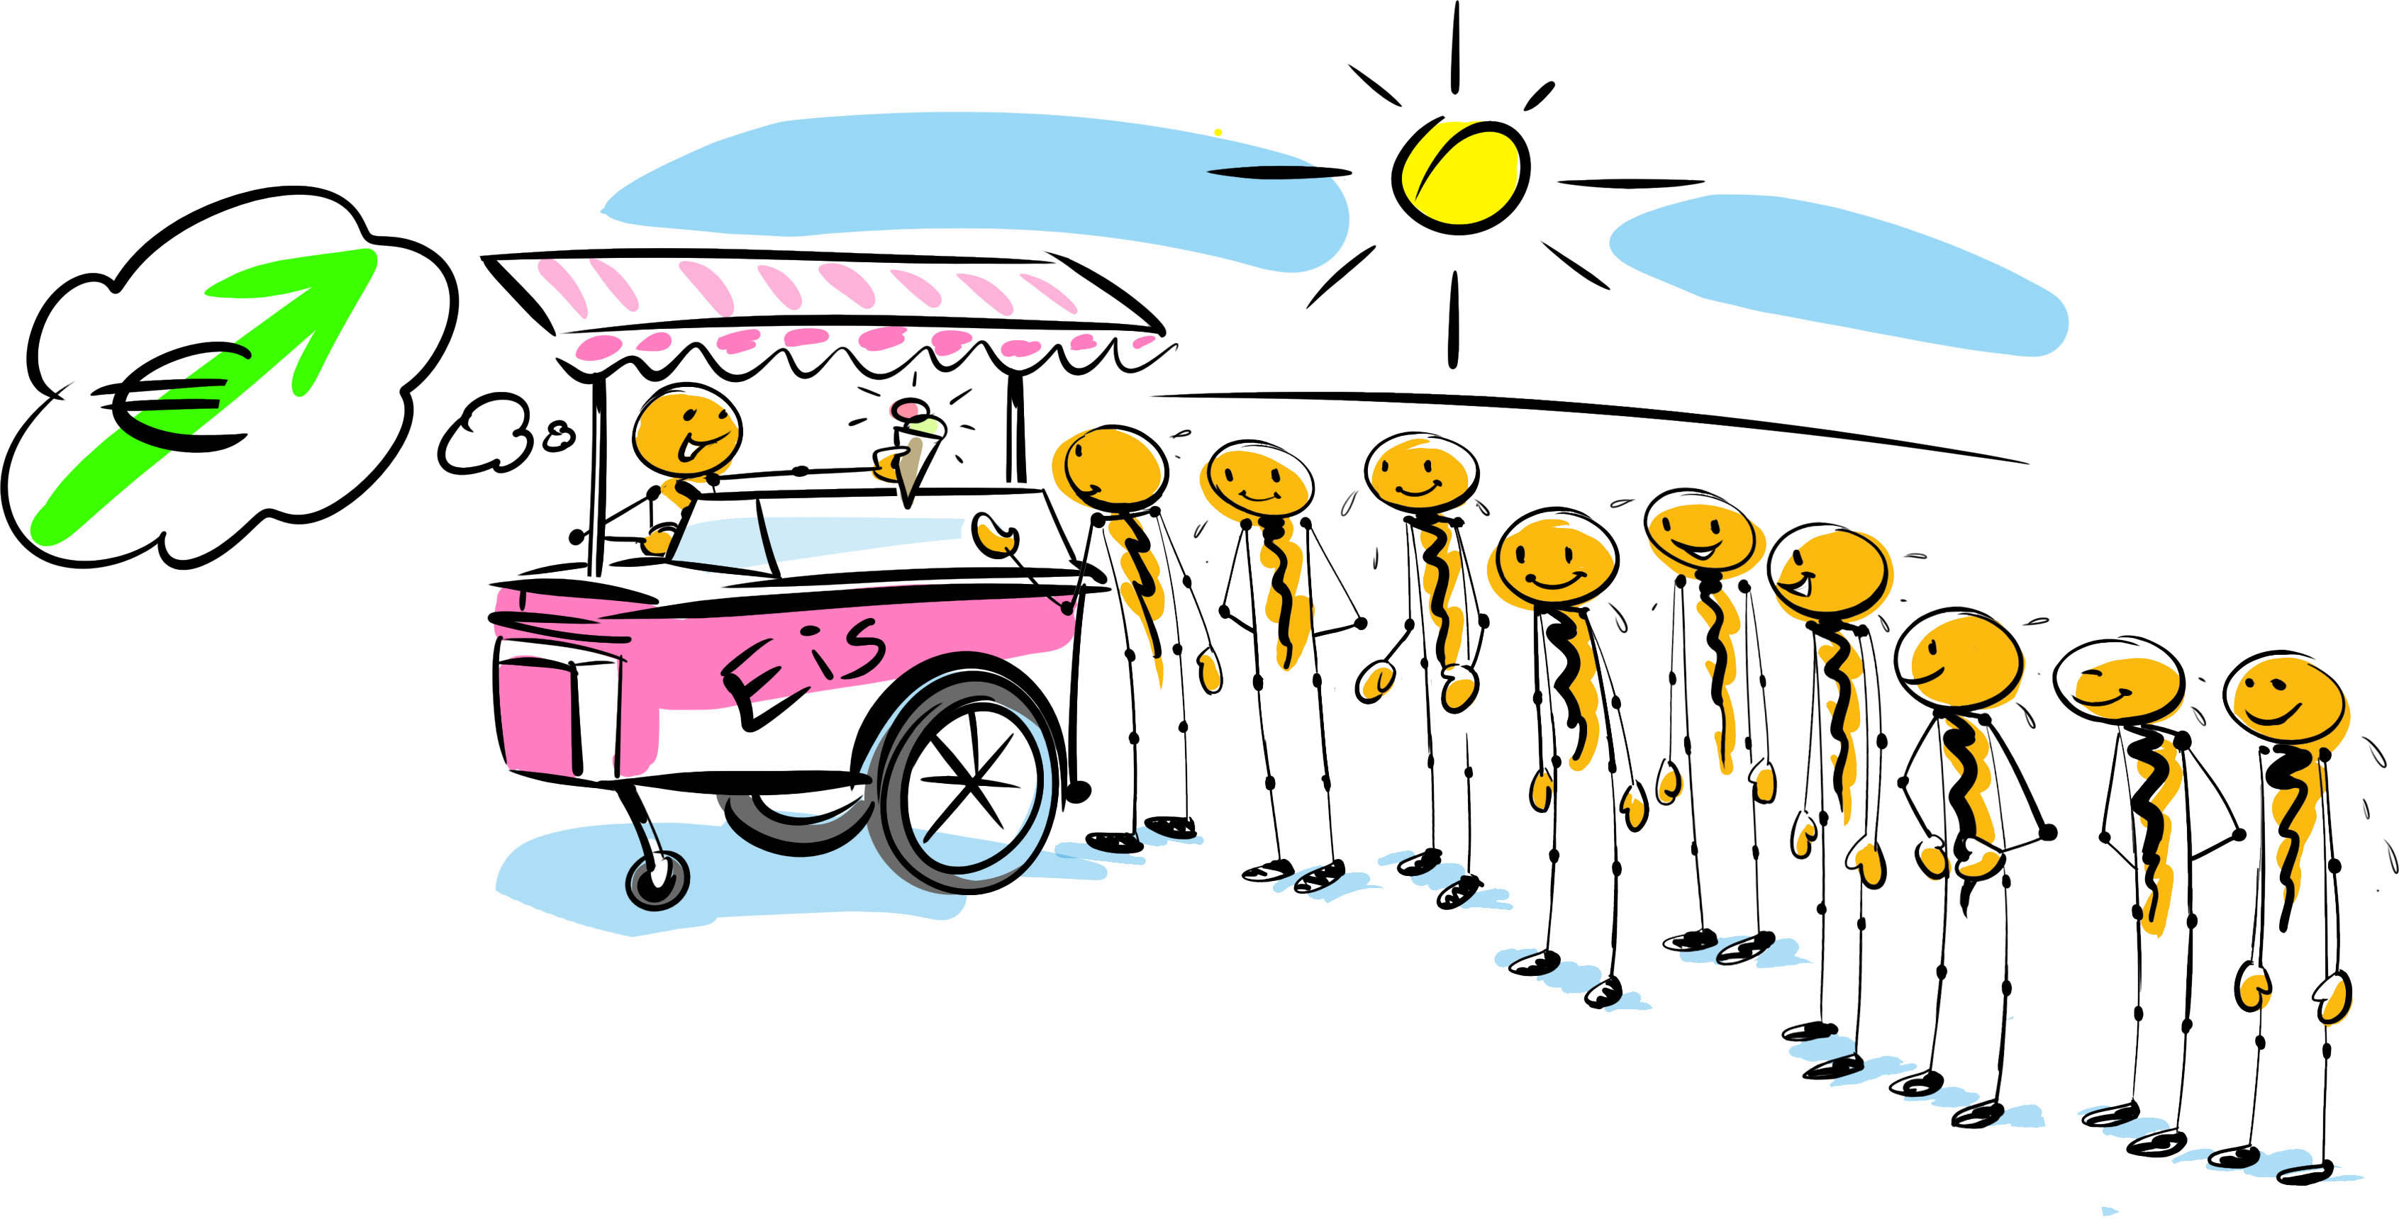
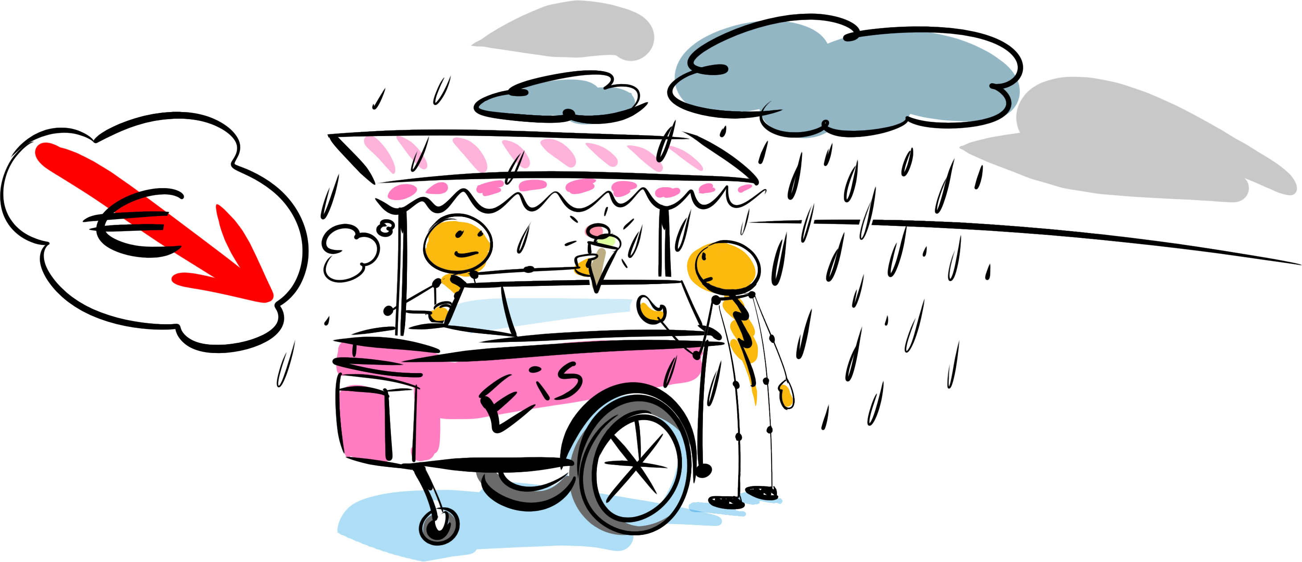
Angebot und nachfrage
Wo ist die Nachfrage hoch, wo gering?
Was passiert dadurch mit dem Preis?
Was bedeutet das für euer Produkt / eure Dienstleistung?

Slide 39
Angebot und nachfrage
Inhalte
  Was bedeutet Nachfrage?
  Wie kann man Nachfrage steigern?
  Wie hoch wird die Nachfrage beim Markt-Tag sein?
  Wie hoch wird euer Angebot beim Markt-Tag sein?
  Wie viel darf das Produkt / die Dienstleistung kosten? (erste Schätzung)
13

Slide 40
Angebot und nachfrage
Wabe 13: nachbesprechung
Kennt ihr Beispiele für eine hohe Nachfrage?
Wie könnt ihr die Nachfrage beim Markt-Tag steigern?
Wie viele Personen werden am Verkaufstag anwesend sein?
Wie viel Stück wird eine Person kaufen?
Wie viele Stück werdet ihr verkaufen?
Wie groß wird euer Angebot sein?
  Wie viele Produkte könnt ihr herstellen?
  Wie oft kann die Dienstleistung verkauft werden?
Eure Schätzung: Wie hoch darf der Preis sein?

Slide 41
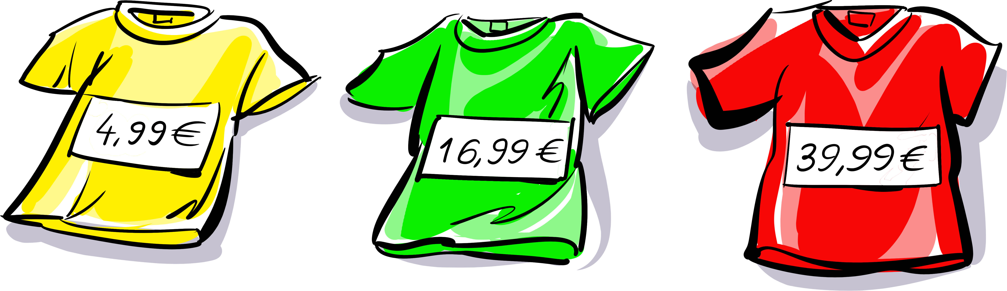
Preis berechnen
Warum können Preise so unterschiedlich sein?
Wie entscheidest du dich für ein T-Shirt? Was ist für dich wichtig?
Weißt du, wie viel dein T-Shirt gekostet hat, das du jetzt gerade trägst?

Slide 42
Preis berechnen
Inhalte
  Einkaufsliste erstellen
  gesamte Ausgaben berechnen
  Ausgaben pro Stück berechnen
  ein fairer Verkaufspreis
  Stückzahl, die mindestens verkauft werden muss
  max. mögliche Einnahmen berechnen
  max. möglichen Gewinn berechnen
14

Slide 43
Lösung aufgabe 3: Kosten für …
… einen Kuchen
Kakao 2,00
Mehl 1,00
Backpulver 1,00
Zucker 1,00
Butter 3,00
Eier 4,00
Schokolade 3,00
Summe: 15,00
… den Markttag
Magnettafel 30,00
Stifte 5,00
Dekoration 10,00
Verpackung 15,00
Beleuchtung 5,00
Werbung 30,00
Plakate 10,00
Marktstand 20,00
Summe: 125,00

Slide 44
Einkaufsliste für den markttag
Materialien | Preis pro Stück | Menge | gesamt

Slide 45
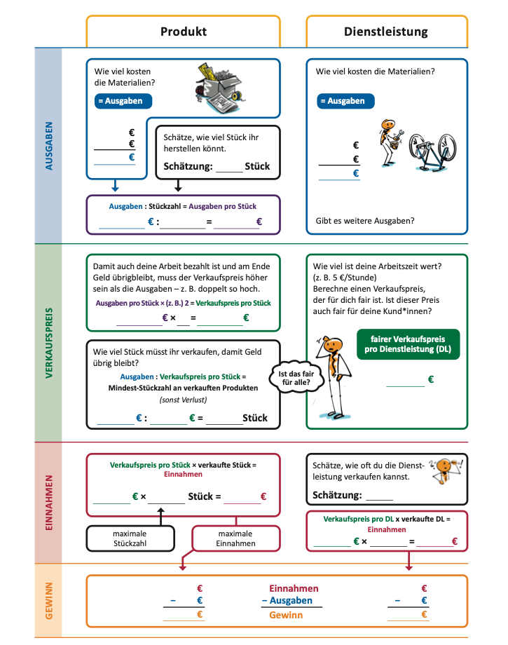
Übersicht finanzplan

Slide 46
Modul: stärken

Slide 47
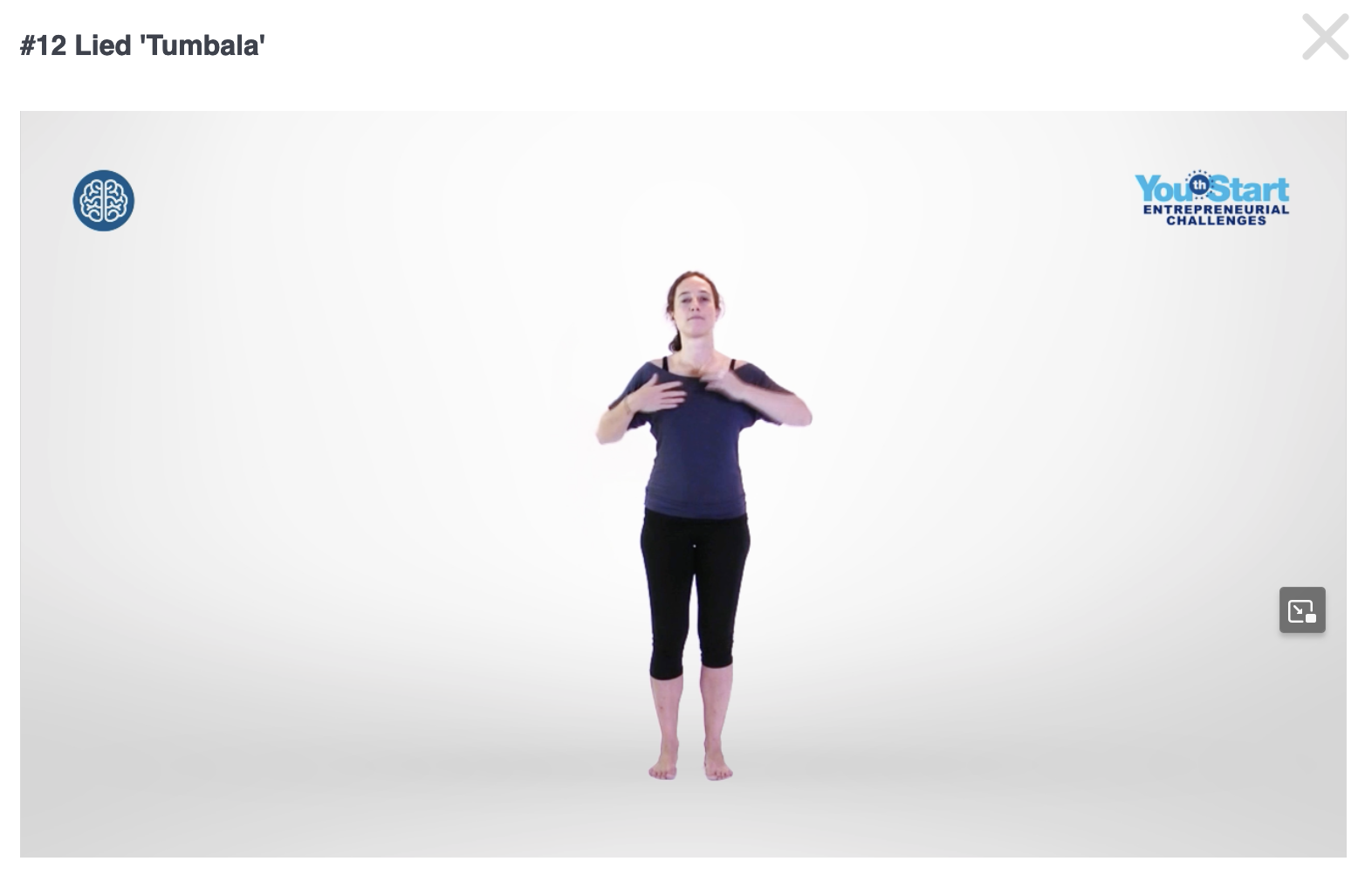
Übungen für körper & geist
www.youthstart.eu/de/warmup/

Slide 48

  Kopiervorlage (A4)
  im Lehrer:innen-Handbuch

Slide 49
Modul: verkaufsstand vorbereiten

Slide 50
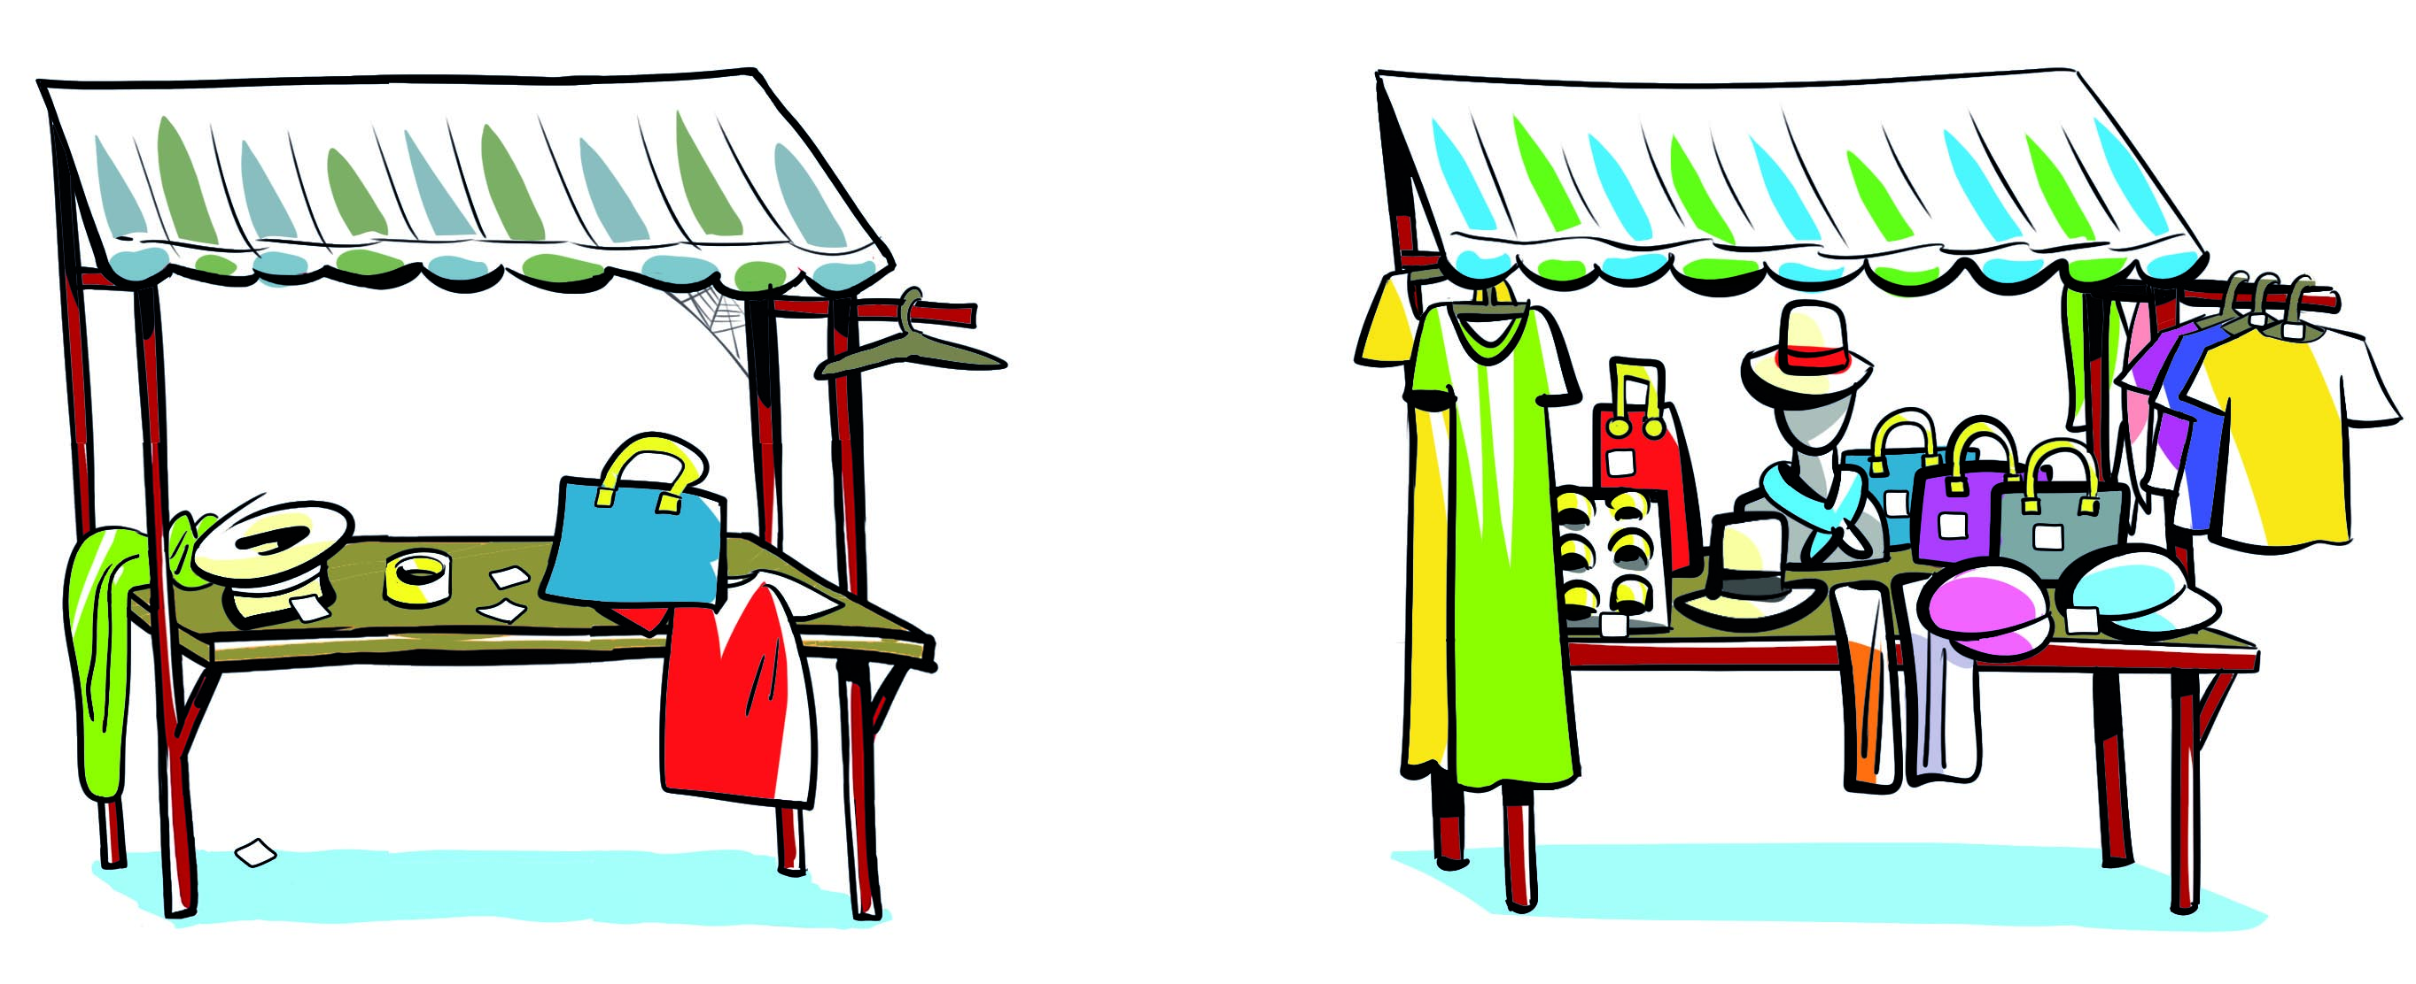
Verkaufsstand
Vergleicht diese beiden Marktstände.
Was ist wichtig bei einem Marktstand?

Slide 51
reflexion

Slide 52
Was bedeutet erfolg?
Erfolg

Slide 53
Finanzielle reflexion
Inhalte
  Einnahmen berechnen
  tatsächliche Einnahmen mit geplanten Einnahmen vergleichen
  Gewinn berechnen und mit dem geplanten Gewinn vergleichen
17

Slide 54

Nachbesprechung „in unternehmen“
Was muss mit den Einnahmen alles bezahlt werden?
Z. B. in einem Hotel
Verdienen alle Mitarbeiter:innen in einem Unternehmen gleich viel?
Woran könnte es liegen, dass manche mehr verdienen als andere?
Ist es fair, wenn die Managerin eines Hotels mehr verdient als z. B. der Koch?
Warum? Warum nicht?
Stellt euch vor, ihr entscheidet in einem Hotel, wer wie viel verdient.
  Wem würdet ihr den höchsten Lohn bezahlen, wem den niedrigsten?
  Warum habt ihr euch so entschieden?

Slide 55
allgemeine reflexion
Inhalte
  Reflexion zu Preis, Teamarbeit, Aufgabenverteilung, etc.
  Selbsteinschätzung allgemein
  Entrepreneurship – Selbsteinschätzung
18

Slide 56

Nachbesprechung Reflexion
War der Preis passend?
Wenn nein, warum nicht?
Habt ihr alles verkauft?
Wenn nein, was könnten die Gründe dafür sein?
Haben alle ihre Aufgaben zuverlässig übernommen?
Wenn nein, was könnte man nächstes Mal besser machen?
Würdet ihr das Produkt / die Dienstleistung noch einmal verkaufen?
Wenn nein, warum nicht?
Welche Tipps würdet ihr der nächsten Klasse geben, die einen Markt-Tag veranstaltet?

Slide 57
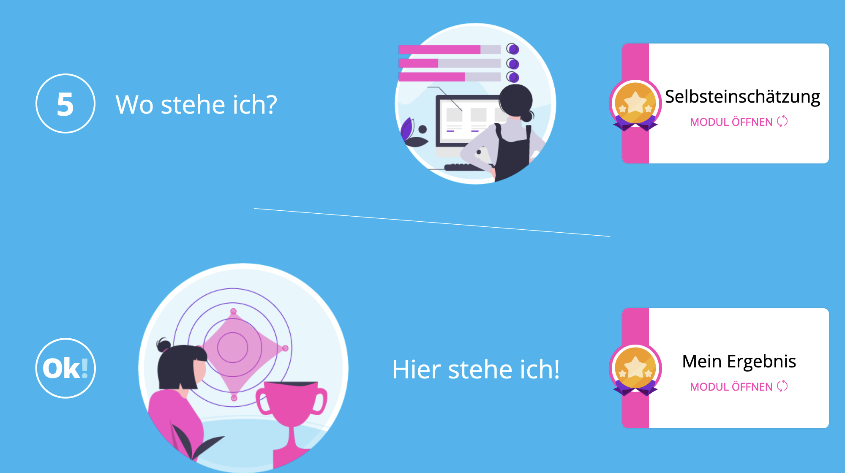
Entrepreneurship challenge wie schätzt du dich ein?
3.:
1.: https://flipchallenge.at
2.:
4.:

